Slide 1


Marco de trabajo para el desarrollo y el mantenimiento de productos complejos.

Slide 2
Introducción a Scrum
Metodologías agiles
Scrum
Prácticas de Scrum
Artefactos
Roles
Actividades
Conceptos Adicionales
Finalización

Slide 3
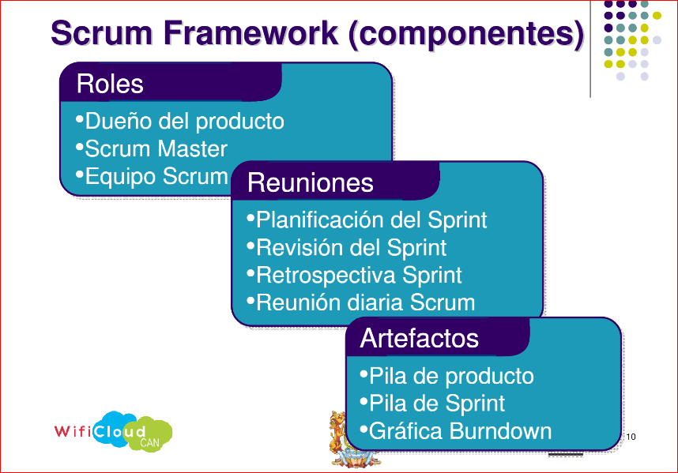

Slide 4
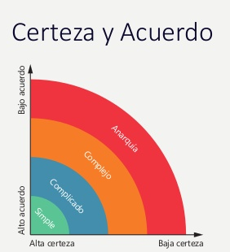
Nivel de complejidad del proyecto
Requisitos
Tecnología

Slide 5
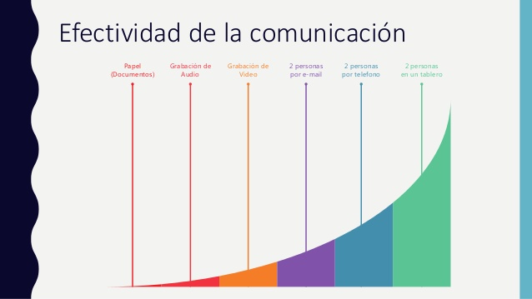
Efectividad de la comunicación
Papel Documentos
Grabación
de Audio
Grabación
de video
2 personas
Por e-mail
2 personas
Por teléfono
2 personas
En un tablero

Slide 6
Manifiesto Ágil
Estamos descubriendo formas mejores de desarrollar software tanto por nuestra propia experiencia como ayudando a terceros. A través de este trabajo hemos aprendido a valorar:
Individuos e interacciones sobre procesos y herramientas.
Software funcionando sobre documentación extensiva.
Colaboración con el cliente sobre negociación contractual.
Respuesta ante el cambio sobre seguir un plan.
Esto es, aunque valoramos los elementos de la derecha, valoramos más los de la izquierda.

Slide 7
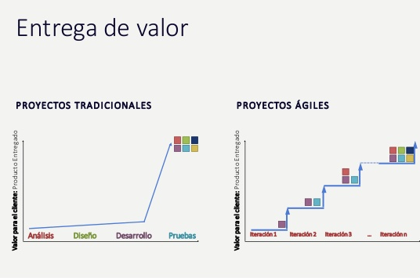

Slide 8


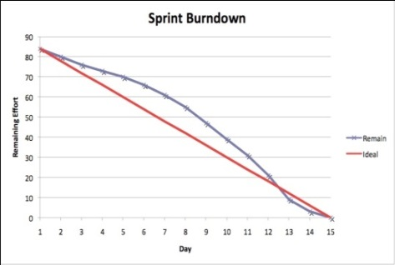



Relación con el cliente
Tradicionales
Agiles

Slide 9
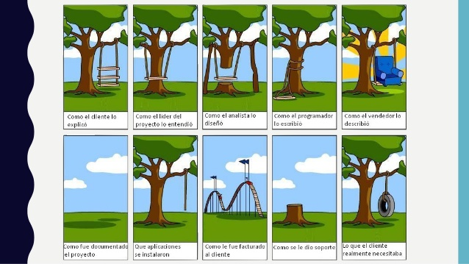
Relación con el cliente

Slide 10
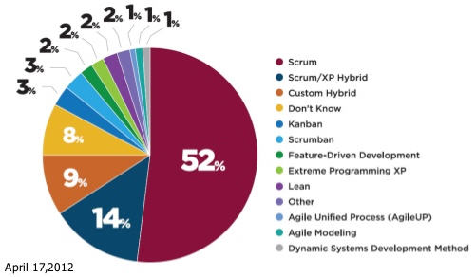
Métodos Ágiles

Slide 11
Qué es Scrum?
Scrum es un marco de trabajo en el que las personas pueden hacer frente a problemas complejos adaptables, mientras que de manera productiva y creativa entregan productos del mayor valor posible.
Scrum es:
Ligero
Fácil de entender
Difícil de dominar

Slide 12
Qué es Scrum?
El método Ágil más popular.
Puede ser aplicado a diferentes tipos de actividades, no solo a desarrollo de software.
Equipos enfocados al resultado, que trabajan de forma auto dirigida.
Adaptación continua a las circunstancias de la evolución del proyecto.
Centrado en las personas y basado en los valores de honestidad, apertura, esfuerzo, respeto, enfoque, confianza, empoderamiento y colaboración.
Puede complementarse y convivir con otras metodologías Agiles y no Agiles.
Hoy en día Scrum es usado por empresas de todos los tamaños tales como Yahoo, Microsoft, Google, Motorola y Cisco.

Slide 13
BENEFICIOS
Se puede gestionar las expectativas del cliente de manera regular (requisitos desarrollados, velocidad de desarrollo, calidad), y se puede tomar decisiones en cada iteración. Considera que:
El cliente no sabe exactamente qué es lo que necesita, lo va sabiendo conforme va viendo cuáles son los resultados del proyecto.
El cliente necesita hacer cambios a corto plazo (nuevos requisitos o cambios en los ya realizados).
El equipo necesita saber si lo que ha entendido es lo que el cliente espera.
Al finalizar cada iteración el equipo puede decidir cómo mejorar su proceso de trabajo, en función de la experiencia obtenida.
Se puede administrar de manera natural los cambios que van apareciendo durante el proyecto.

Slide 14
RESTRICCIONES
La disponibilidad del cliente debe ser alta durante todo el proyecto dado que participa de manera continua.
La relación con el cliente ha de estar basada en los principios de colaboración más que tratarse de una relación contractual.
Cada iteración debe dar como resultado requisitos implementados, de manera que el resultado sea realmente útil para el cliente y no deje tareas pendientes para futuras iteraciones o para la finalización del proyecto.

Slide 15


Los Roles en SCRUM
Existen 3 Roles:
Product Owner: Gestiona el producto y el ROI.
Scrum Master: Gestiona el proceso.
Equipo de Desarrollo: Se gestiona a sí mismo para desarrollar el producto.
Comprometidos | Involucrados
Product Owner Equipo de desarrollo Scrum Master | Otros interesados (Dirección General, Dirección Comercial, Marketing, Usuarios, Clientes)

Slide 16
PRODUCT OWNER
Responsable de que será desarrollado y en qué orden.
Empoderado para ser el punto central del producto.
Comunica a los otros participantes la visión de lo que se espera obtener.
Responsable del Éxito de la solución desarrollada.
Responsable de que se realice el trabajo que de mayor valor de negocio (ROI).
Responsable de revisar el producto desarrollado.
Trabaja de forma colaborativa con el Scrum Master y el equipo de desarrollo.
Debe estar disponible para responder las preguntas sobre el producto, tan pronto como se presenten.

Slide 17
Scrum Master
Responsable de guiar al equipo en crear y seguir su propio proceso basado en el marco de Scrum.
Es un facilitador que ayuda al equipo a resolver los problemas que se vayan presentando y a mejorar la aplicación de las practicas de Scrum.
Líder de procesos, ayudando al equipo a lograr un alto desempeño siguiendo el proceso Scrum.
Responsable por proteger al equipo de cualquier interferencia externa.
Enseñar al equipo a autoadministrarse
Guía las reuniones de Scrum
Es un mentor, no una autoridad jerárquica en el equipo.
Actúa como interface entre el equipo y la gerencia, busca apoyo de la gerencia.
Toma el liderazgo para remover los impedimentos del equipo.

Slide 18
EQUIPO DE DESARROLLO
Responsables por determinar cómo entregar el producto solicitado por el Product Owner.
Se auto organiza para determinar la mejor forma de cumplir con las metas definidas por el Product Owner.
Tamaño puede ser entre 3 y 9 integrantes.
Los miembros del equipo deben tener todas las habilidades para crear un producto funcional de alta calidad (equipo multifuncional).
Trabaja en equipo.
Comunicación constante y transparente.
Enfocados y comprometidos.

Slide 19


Slide 20
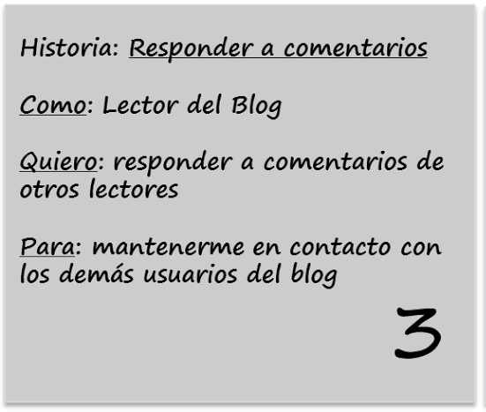
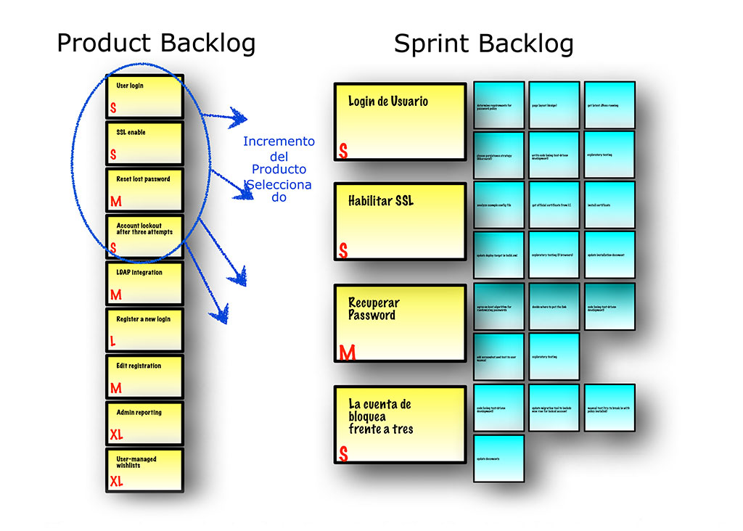
Artefacto
Scrum define solamente tres artefactos:
Product Backlog
Sprint Backlog
Incremento de producto

Slide 21
Product Backlog (PB)
Se busca hacer el trabajo más valioso primero.
El product Owner es responsable por determinar y administrar la secuencia del trabajo.
Inicialmente son las características requeridas para cumplir la visión del producto.
En el desarrollo se puede alimentar con nuevas características, cambios a características existentes, corrección de defectos, mejoras técnicas.
El Product Owner colabora con los involucrados para recolectar y definir los elementos del PB.
El Product Owner determina la prioridad de los elementos del PB.
El PB es un artefacto en constante evolución, se pueden adicionar, eliminar elementos o cambiar prioridades a los elementos (Refinement).

Slide 22
Sprint Backlog
Se revisa el PB y se determinan los elementos de alta prioridad que puedan realmente ser incluidos en el sprint.
Se determina la “velocidad” del equipo para determinar el tiempo (esfuerzo).
Se dividen los elementos del PB en tareas.

Slide 23
Incremento del producto
Potencialmente Entregable
Una parte terminada del producto o un incremento del producto existente.
El equipo tiene confianza en que el producto está listo para ser liberado.
La liberación es una decisión de negocio.

Slide 24
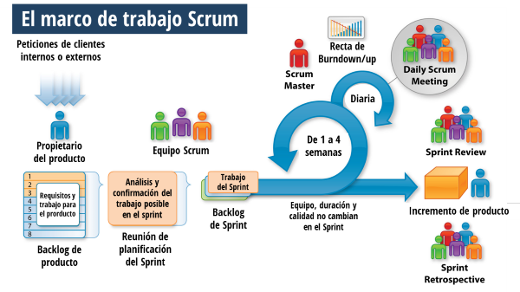

Slide 25
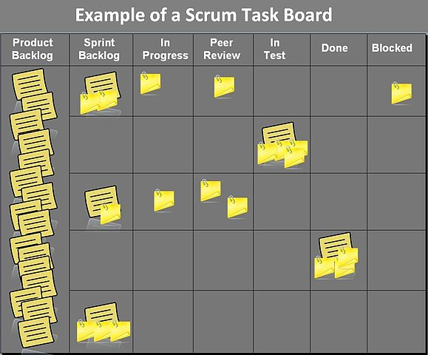

Slide 26
Reuniones

Slide 27
Sprint
Cada Sprint debe crear algo de valor tangible para el usuario o el cliente.
Iteraciones regulares (Time Box), entre 1 – 4 semanas.
Durante el Sprint no se permiten cambios en el Sprint Backlog o en la conformación del equipo.
Se realiza una planeación al inicio de cada Sprint y una retrospectiva al final.

Slide 28
Planeación del Sprint
El Product Owner define el Objetivo del Sprint.
Tomando los elementos de más alta prioridad del Product Backlog, el equipo de desarrollo determina los elementos que se compromete a implementar en el Sprint.
Los elementos del PB seleccionados se dividen en tareas para crear el Sprint Backlog.
La planeación dura 8 horas para un sprint de un mes.

Slide 29
Daily SCRUM (Daily)
Punto de inspección y adaptación.
El equipo se reune para comunicar y entender el estado.
Esencial para conocer el progreso continuo y evitar bloqueos.
No tiene como objetivo reportar progreso al ScrumMaster, Product Owner.
El Product Owner puede participar pero de forma pasiva.
El Scrum Master se asegura de que la reunión se lleve a cabo y se cumpla con el tiempo, pero es responsabilidad del Equipo de Desarrollo.

Slide 30
Revisión del Sprint (Review)
Demostración de las nuevas funcionalidades desarrolladas durante el sprint.
Se inspecciona lo entregado y se obtiene retroalimentación de los asistentes para poder adaptar el plan para próximos sprints.
Deben asistir todos los involucrados relevantes, para dar retroalimentación valiosa.
El resultado es el PB revisado, que define los elementos posibles para el siguiente sprint.

Slide 31
Reunión de retrospectiva (Retrospective)
Se enfoca en la mejora continua del proceso.
Solo participa el equipo Scrum.
Se inspecciona cuán colaborativo y productivo es el equipo y como hacer para mejorar.
Al final el equipo debe haber identificado y se debe haber comprometido con acciones de mejora al proceso.

Slide 32
Refinamiento del PB (Refinement)
Lo lidera el Product Owner.
Actividad Colaborativa entre el equipo SCRUM e involucrados externos.
Sólo el Product Owner toma las decisiones.

Slide 33
Resumen eventos SCRUM
Evento Scrum | Duración
Sprint | 4 Semanas | 2 Semanas | 1 Semana
Planning | 8 horas | 4 horas | 2 horas
Daily | 15 minutos
Review | 4 horas | 2 horas | 1 hora
Retrospectiva | 3 horas | 1,5 horas | 45 minutos
Refinement | 10 % de la duración del sprint

Slide 34
Gracias

